Slide 1
Escuela de Formación Continua Licenciatura en Gestión Tecnológica Investigación Operativa
El método Monte Carlo
Docentes:
Juan Otaegui jotaegui@unlam.edu.ar
José Leta jleta@unlam.edu.ar

Slide 2
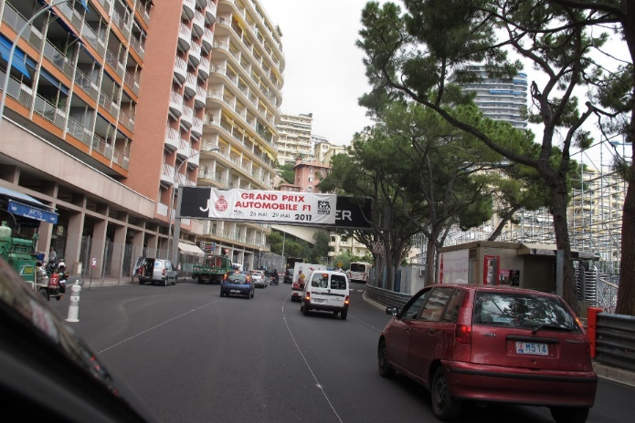
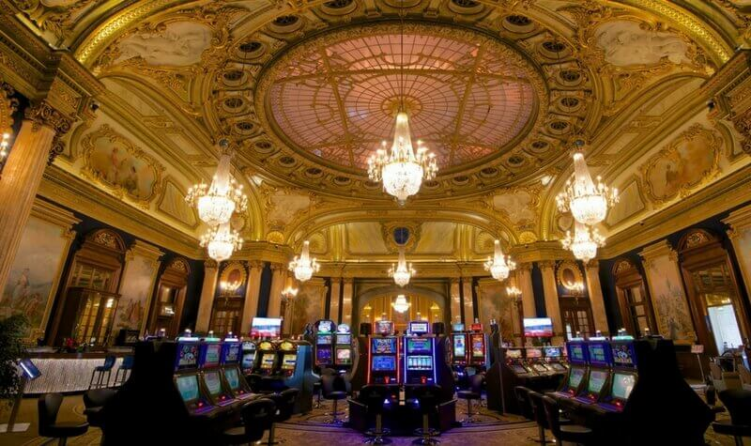
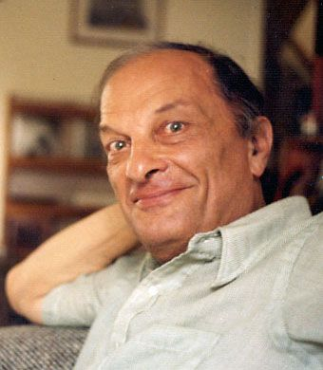
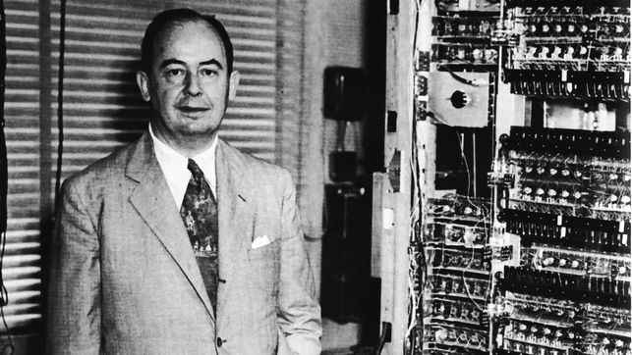
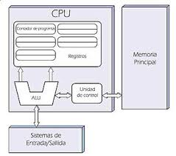
El método Monte Carlo
Notes:
1) Circuito de Mónaco (3.3 Km) 2) Casino
3) Stanislaw Ulam (1903-84) – Polaco – 1939 Huyo de Polonia – Fundamental para creación de la Bomba Nuclear (Termonuclear)
4) John Von Neuman – Hungaro – Padre Arquitectura de las computadoras
La Leyenda de la enfermedad y el juego “del solitario”- Intentó calcular mediante combinatorias la probabilidad de ganar pero resultó muy complicado.
Mediante un método estocástico (jugar varias veces y dividir victorias sobre juegos) se dio cuenta que podría llevarle años lograr tener una buena estimación…
Le pidió si podía usar ENIAC machine a su amigo John…. Nació la simulación Monte Carlo…

Slide 3
El método Monte Carlo
Se utiliza para estimar el valor desconocido utilizando estadística inferencial.
Estadística Inferencial
Población: Conjunto “universo” de elementos.
Muestra: Un subconjunto de elementos.
Una muestra subconjunto aleatoria tiene a exhibir las mismas propiedades que la población.
Notes:
Población: el Universo en el juego de solitarios son el total de juegos

Slide 4
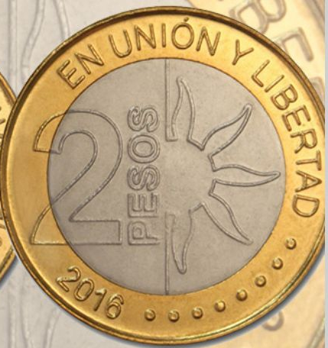
El ejemplo clásico
¿Podemos estar seguros si lanzamos una moneda al aire 1M de veces cual será el resultado de un próximo lanzamiento?
¿ y si los lanzamientos son 1M+1?
¿ y que pasa si lanzamos solo 2 veces la moneda? ¿Muy poco verdad?

Slide 5
1000 lanzamientos
¿ y si luego de 1000 lanzamientos todas las veces cae el mismo lado?
Notes:
Probablemente sospechemos… y supongamos que la vez 1001 también saldrá el mismo lado. ¿Moneda trucada quizá?

Slide 6
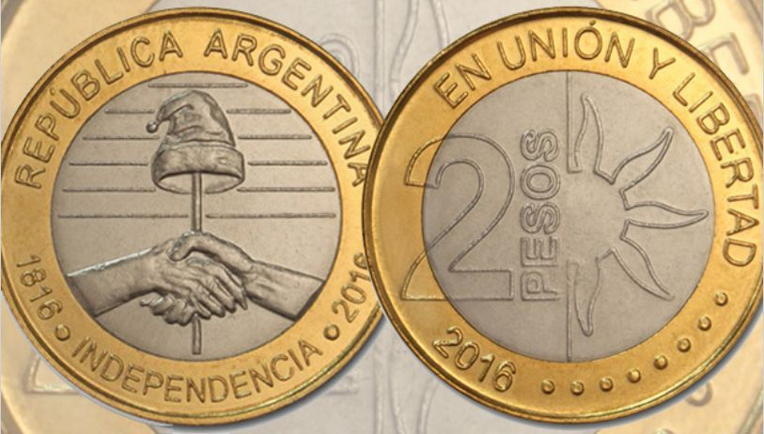
Otros 100 lanzamientos
Supongamos que en el experimento tengo 48 caras y 52 secas.
¿Cuál dirían que es la probabilidad de sacar seca en una próxima tirada?
Notes:
52/100? Basado en la evidencia disponible… La mejor repuesta es 52/100. No sabemos otra cosa (ni del mecanismo de lanzamiento ni de la naturaleza de la moneda) pero tenemos el experimento y la evidencia.
Siempre la mejor conjetura esta basada en lo que hemos visto.

Slide 7
¿ Por que la diferencia en la confianza?
¿ Por que nos es más cómodo conjeturar en un experimento donde salen 100 secas el lanzamiento 101 también será seca?
No nos deja tan “seguros” conjeturar respecto al experimento con pocas simulaciones ni tampoco cuando exista mucha varianza.
La confianza en nuestra estimación depende básicamente de 2 cosas:
El tamaño de la muestra (2 vs 100 por ejemplo)
La varianza de la muestra (52 vs 100 por ejemplo)
Cuando la varianza crezca vamos a necesitar mayor cantidad de elementos en nuestra muestra para alcanzar el mismo grado de confianza.
Notes:
No hay varianza cuando salieron las 100 secas mientras que si hay mucha cuando salieron 52 y 48.

Slide 8
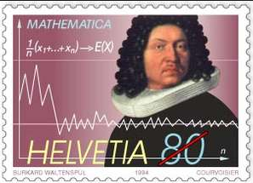
El arte de la conjetura
El teorema describe que promediando el resultado de ejecutar en mismo experimento un gran numero de veces vamos a estar cada vez más cerca del valor esperado.
Generalmente se confunde y se cae en la “Falacia del apostador” o “de Monte Carlo”
No significa que si salieron 20 veces Rojo va a salir Colorado…
En estos eventos los suceso pasados no afectan a los futuros.
Notes:
A Jakob James Bernoulli le tomó más de 20 años formalizar (demostrar) matemáticamente su ley dorada (Ley Bernoulli) de los grandes números en 1713.
1M es mejor que 1000 y mejor que 100 simulaciones porque tendiendo al infinito el valor obtenido es el valor esperado.
El Record en el casino de Monte Carlo ocurrió una vez que se sucedieron hasta 26 rojos.
SON EVENTOS INDEPENDIENTES.

Slide 9
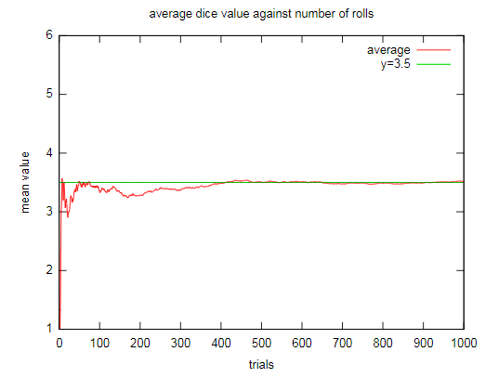
El ejemplo del dado
Notes:
La media de los valores de un dado es 3.5. Es conocida y se calcula analíticamente pero se puede simular.

Slide 10
Definir distribuciones
Identifica una noción de frecuencia para una variable aleatoria que toma un valor especifico
Discreto: La variable aleatoria puede tomar un conjunto de valores finitos.
Continuos: La variable aleatoria puede tomar valores reales entre dos números. (infinitos)
Para variables discretas enumerar la probabilidad de cada valor.
Para variables continuas no se puede enumerar la probabilidad para infinitos valores posibles

Slide 11
Un ejemplo con @Risk
Lanzar 2 dados
Si ambos dados coinciden en el valor Ganamos
Cobramos $100 multiplicados por el producto del valor en cada dado.
Ejemplo: Si sale 2 y 2 cobramos 100 x (2x2) = $400.
Si los valores de los dados difieren tendremos que pagar $200.

Slide 12
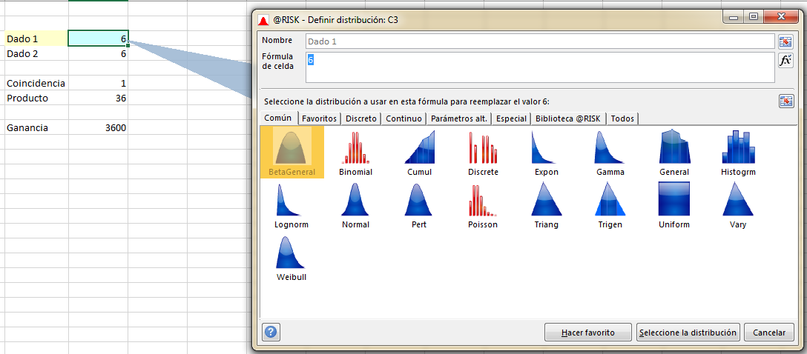
Ejemplo @Risk – Definir Distribución

Slide 13
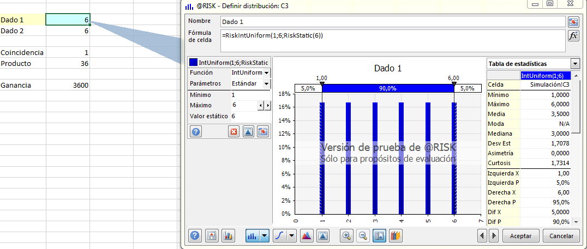
Ejemplo – Definir Distribución Discreta Uniforme

Slide 14
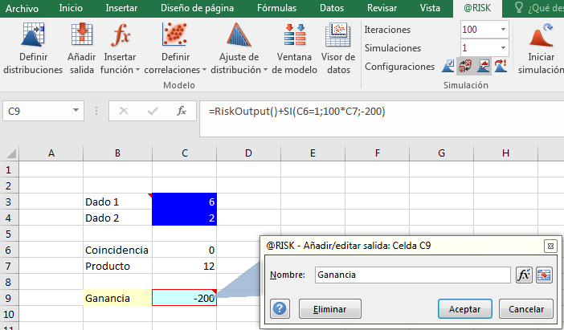
Definir Output

Slide 15
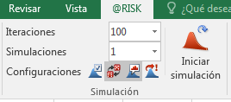
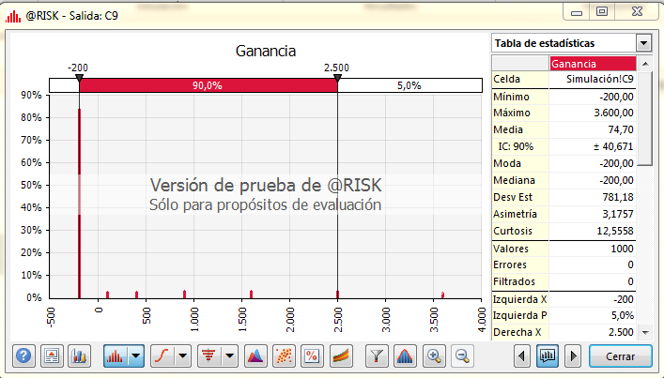
Simulación
Notes:
El valor simulado es 74,70 con 1000 iteraciones. Si aumento las iteraciones (y tiendo al infinito) voy a llegar a un valor cada vez más cercano al $86.11 que conozco analíticamente.

